Slide 1
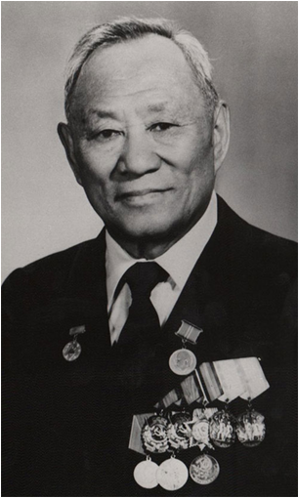
Писателю Николаю Мординову, с которым случайно познакомился и подружился в больнице, большого терпения и упорства стоило выведать эпизод за эпизодом подробности того происшествия. В результате этих посиделок вскоре на русском и якутском языках вышла книга «Беда». Прототипом героя повести Тогойкина был Николай Терешкин. Единственным документальным подтверждением этого являлась надпись на подаренном ему экземпляре книги: «Дорогому Ник. Дм. Терешкину, образ и подвиг которого я пытался изобразить в лице главного героя этого скромного своего труда − комсомольца Николая Тогойкина. С любовью и благодарностью, автор Н. Мординов-Амма Аччыгыйа. 9/III-66 г.».

Slide 2
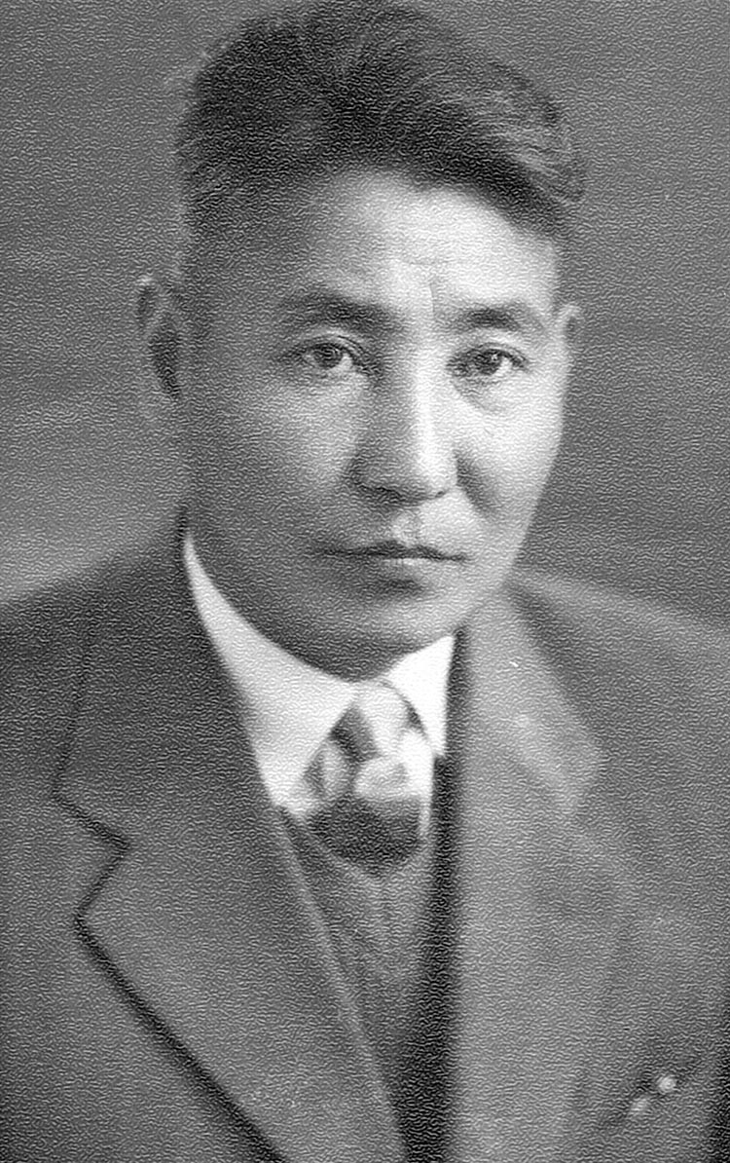
Николай Дмитриевич Терешкин-
Николай Тогойкин прототиба
1919 сыллаахха Өлүөхүмэ уокуругун Нөөрүктээйи нэһилиэгэр Толоон диэн сиргэ төрөөбүт. 1935 сыллаахха хомсомуолга үлэтин саҕалаабыт. 1943 с. Лиэнискэйдээҕи ВЛКСМ райкомун сэкиритээринэн талыллыбыт. Өлөөн улууһугар баартыйа райкомун сэкиритээринэн үлэлээбит, баартыйа оскуолатыгар үөрэммит, 1951 сыллаахтан 5 сылтан ордук Үөһээ Дьааҥыга баартыйа тэрилтэтин салайбыт.1957 сыллаахха Дьокуускай горисполкомун бэрэстээтэлинэн анаммыт. 1959 сыллаахха кураан буолбутугар Дьокуускайы кыһыҥҥы хортуопуйунан хааччыйаары Красноярскай кыраайга командировкаҕа барбыт. Онно күһүн хойукка диэри сылдьан, сайыҥҥы таҥаһынан тымныйан ыараханнык ыалдьыбыт. 1961 сылтан өлүөр диэри Политпроска сэбиэдиссэйии солбуйааччынан үлэлээбитэ.1968 сыллаахха бэс ыйын 12 күнүгэр 50 сааһын туолбакка сылдьан ыалдьан өлбүтэ.

Slide 3
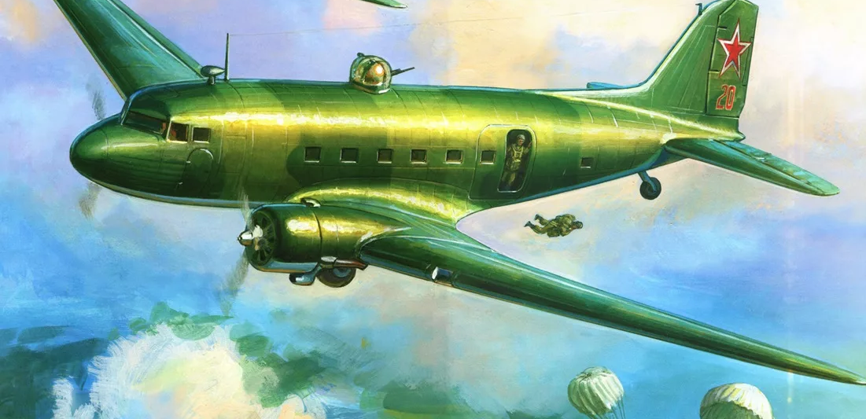
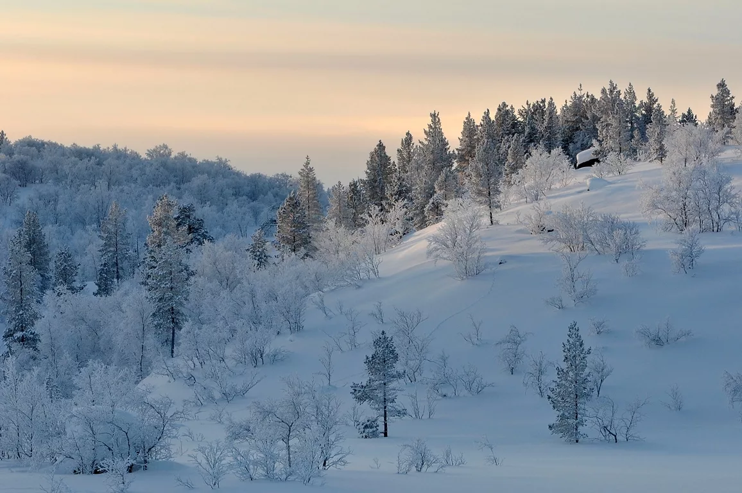
Саахал
Кини 24 саастааҕар 1943 сыллаахха кулун тутар 5 күнүгэр Дьокуускайтан Өлүөхүмэҕэ көтөн испит ЛИ-2 (Дуглас) байыаннай транспортнай сөмүлүөккэ пассажир эбит. Кини таһынан сөмүлүөккэ байыаннайдар, потребкооперация экспедитора уонна үс райкомол сэкиритээрэ бааллара. Сөмүлүөт маршрутуттан сүүстэн тахса килэмиэтир туораан, көппүтэ биир чаас буолбутун кэннэ мотуора аккаастаан саахалламмыт. Тумсунан сиргэ түспүт. Лүөччүктэр тута өлбүттэр, бортмеханик ыараханнык бааһырбыт, сотору кэминэн эмиэ өлбүт. Ойдон хаалбыт сөмүлүөт кутуругар 7 киһи тыыннаах хаалбыт.

Slide 4

Терешкин бааһырбыт киһини мастан түһэрбит, сөмүлүөт сэмнэҕин баахыланнан ханаппаахылаан олорор сир оҥорбут, уот оттон сылыппыт. Дьахталлар баттахтарыттан оҕуур оҥорон хабдьы тутан аһаппыт. Хас да хонук ааспытын кэннэ, көмө кэтэһэ сатаан баран, фанераттан бэрэчиинэй быһаҕынан хайыһар быстан, тумсун итии ууннан токурутан көмө көрдүү барар. Икки суукка кэриҥэ тайҕа быыһынан дьон олорор сиригэр Солоҕон нэһилиэгин Карл Маркс аатынан холкуос олоҕор тиийэн тыллаабыт, уонна быыһыыр эспэдииссийэни сирдээн илдьибит Бастакы ас-үөл тиэйиилээх таба сыарҕатыгар олорон, сирдээн илдьибит. Ол суолунан хойутуу соҕус 10 таба сыарҕата баран саахалга түбэспит дьону Өрт сэлиэнньэтигэр илдьибиттэр.

Slide 5

Бу түбэлтэ туһунан кэмигэр киэҥник биллибэккэ хаалбыта. Ол төрүөтүнэн суруйааччы Иван Негенбля "тымныы сэриини" ааттыыр, Сэбиэскэй Сойууска ленд-лиз туһунан кэпсиир сатамньыта суоҕунан быһаарар. Саха норуодунай суруйааччыта Амма Аччыгыйа бу түбэлтэ туһунан Терешкинныын бииргэ балыыһаҕа сытан алҕас билбитэ. Ол түмүгэр "Алдьархай" диэн сэһэнигэр ойуулаабыта. Айымньы сүрүн дьоруойун Тогойкин диэн ааттаабыта. Бу кинигэ тахсыбытын кэннэ 70-с сс. Солоҕон оскуолатын үөрэнээччилэрэ учууталларын кытта бу түбэлтэни дьоҥҥо кэпсииргэ быһаарыммыттара. Амма Аччыгыйын, Терешкин огдооботун булан кинилэр сирдэригэр саахалламмыт сөмүлүөт дьонун быыһыырга Терешкин сыһыаннааҕын чопчулаабыттара. Онтон 1985 с. Солоҕон оскуолатын учуутала А. Г. Захаров эспэдииссийэ тэрийэн оскуола оҕолоро сөмүлүөт түспүт сиригэр бара сылдьыбыттара, мэҥэ бэлиэ туруорбуттара, оскуолаҕа сөмүөлүөт кырамтатын туһанан истиэндэ оҥорбуттара.

Slide 6
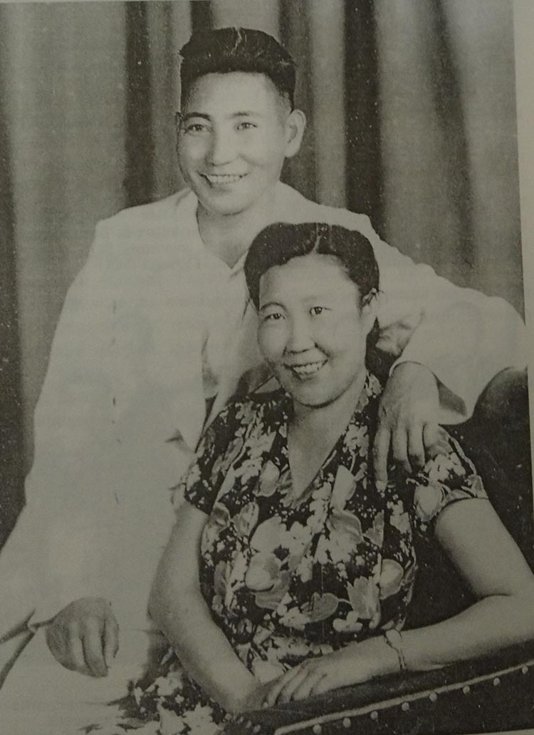
Огдообото араадьыйа суруналыыһа Василиса Григорьевна Хорунова, Терешкин бэйэтин кэпсээннэригэр олоҕуран, тыыннаах хаалбыт пассажирдар уонна быыһыыр эспэдииссийэҕэ сылдьыбыт Михайловтар дьиэ кэргэн ахтыыларын хомуйан 2000 сыллаахха кинигэ таһаарбыта.
Бу хорсун быһыытын иһин 1993 сыллаахха Арассыыйа бэрэсидьиэнэ от ыйын 7 күнүнээҕи ыйааҕынан «Хорсунун иһин» мэтээлинэн наҕараадалаабыта (өлбүтүн кэннэ)
Н. Д. Терёшкин с супругой В. Г. Хоруновой.

Slide 7
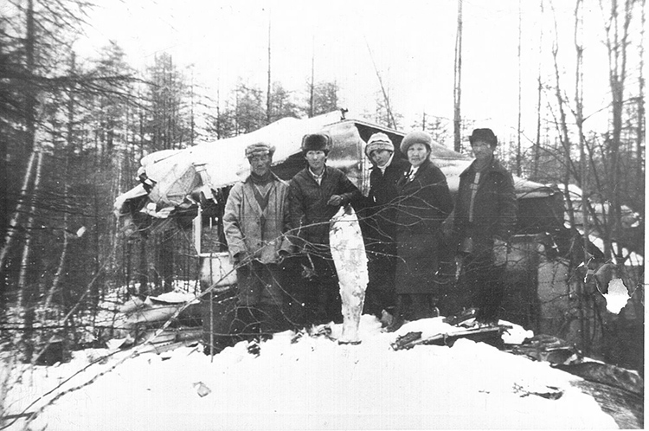
Поисковая группа на месте катастрофы самолёта. 1982 год.

Slide 8
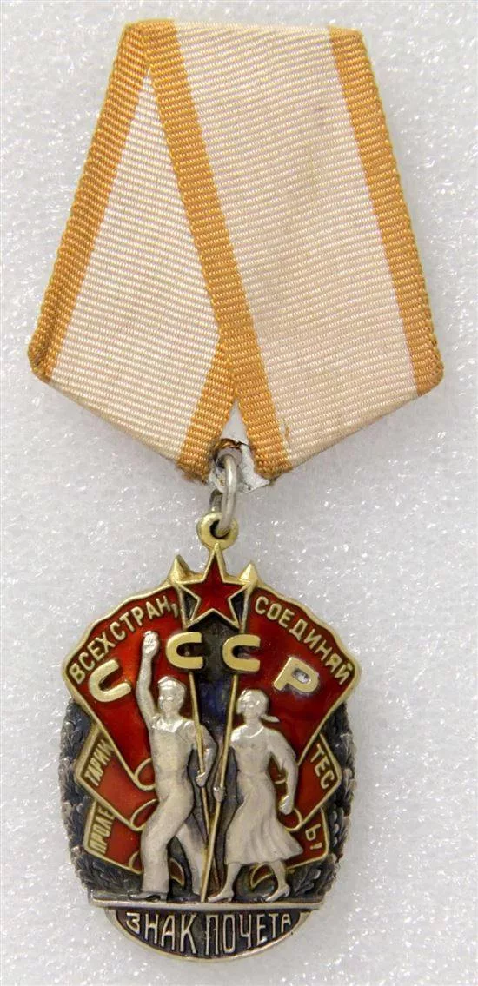
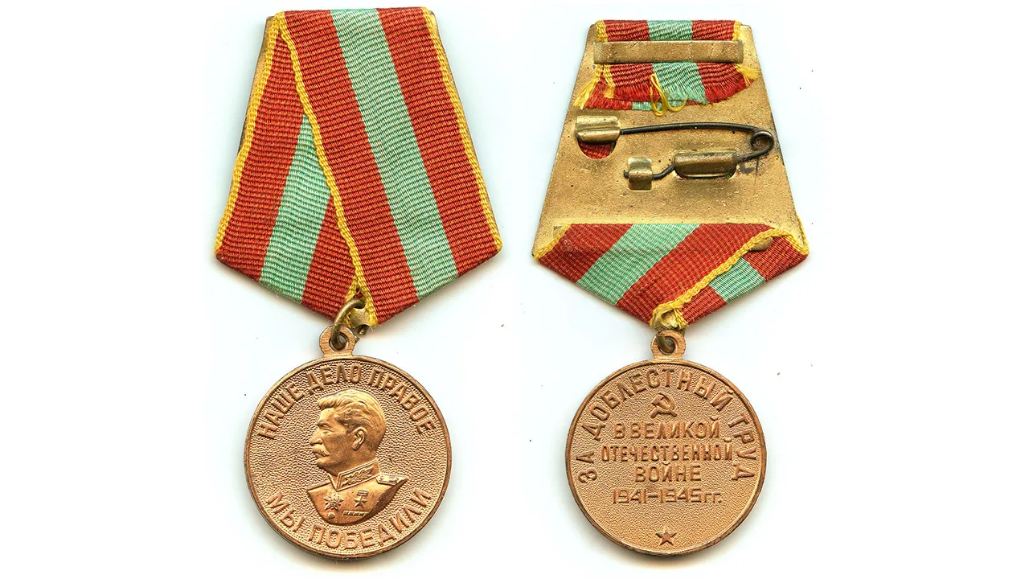
Наҕараадалара
«Бочуот знага» уордьан, «За доблестный труд в Великой Отечественной войне 1941 -1945 гг.» мэтээл уонна САССР Үрдүкү Сэбиэтин бөрөсүүдьүмүн Бочуот грамотата.

Slide 9
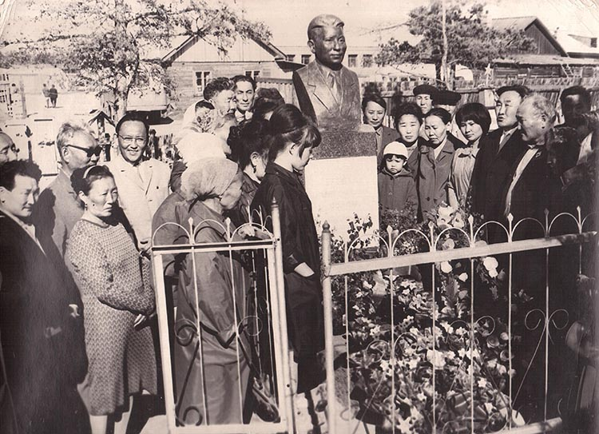
У памятника Н. Д. Терёшкина . 1969 год.

Slide 10
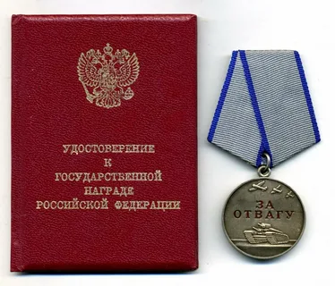

Указ Президента Российской Федерации "О награждении Н. Д. Терёшкина медалью "За отвагу". "За мужество и отвагу, проявленные при спасении пассажиров и экипажа потерпевшего аварию самолёта, наградить медалью "За отвагу" Терёшкина Николая Дмитриевича (посмертно). Президент Российской Федерации Б. Ельцин. Москва, Кремль, 7 июля 1993г."
Кривошапкина Валентина Семеновна
ГБПОУ «ХОК»
им.Н.Е. Мординова-Амма Аччыгыйа

